Slide 1

KHOA HỌC TỰ NHIÊN

Slide 2
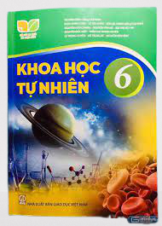
10 CHƯƠNG
Chương 1. Mở đầu về khoa học tự nhiên
Chương 2. Chất quanh ta
Chương 3. Một số vật liệu, nguyên liệu, lương thực, thực phẩm thông dụng.
Chương 4. Hỗn hợp. Tách chất ra khỏi hỗn hợp
Chương 5. Tế bào

Slide 3
Chương 6. Từ tế bào đến cơ thể
Chương 7. Đa dạng thế giới sống
Chương 8. Lực trong đời sống.
Chương 9. Năng lượng
Chương 10. Trái đất và bầu trời

Slide 4
Chương 1.
Mở đầu về khoa học tự nhiên

Slide 5


Slide 6
Bài 1:
GIỚI THIỆU VỀ
KHOA HỌC TỰ NHIÊN

Slide 7
NỘI DUNG CHÍNH
1
3
Vật sống và
Vật không sống
Khoa học tự nhiên với công nghệ và đời sống
Khái niệm
Khoa học tự nhiên
Các lĩnh vực chính của Khoa học tự nhiên
2
4

Slide 8

KHOA HỌC
TỰ NHIÊN

Slide 9
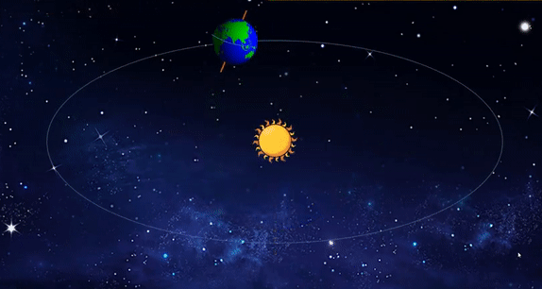
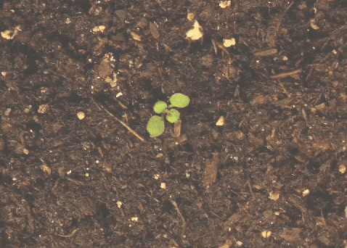

I
KHÁI NIỆM KHOA HỌC TỰ NHIÊN
Hiện tượng tự nhiên

Slide 10
Là một nhánh của khoa học
KHOA HỌC
TỰ NHIÊN
Nghiên cứu các hiện tượng tự nhiên

Slide 11

I
KHÁI NIỆM KHOA HỌC TỰ NHIÊN
Khoa học tự nhiên (KHTN) là một nhánh của khoa học, nghiên cứu các hiện tượng tự nhiên, tìm ra quy luật của chúng.

Slide 12

Khoa học tự nhiên nghiên cứu về lĩnh vực nào dưới đây ?
Các sự vật , hiện tượng tự nhiên
Các quy luật tự nhiên
Những ảnh hưởng của tự nhiên đến con người và môi trường sống
Tất cả các ý trên

Slide 13

Nội dung hoạt động | Hoạt động nghiên cứu khoa học | Hoạt động không phải nghiên cứu khoa học
Cấy lúa
Làm thí nghiệm trong phòng thực hành
Đá bóng
Đạp xe
Làm tiêu bản tế bào
Nghiên cứu hoạt động của virut
Sáng chế các máy móc

Slide 14




Đồ dùng hằng ngày | Tên phát minh khoa học và công nghệ | Ảnh hưởng đến cuộc sống của con người
Điều hòa
Quạt
Nâng cao chất lượng cuộc sống của con người
Bếp điện
Đèn điện

Slide 15

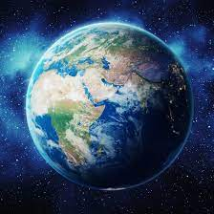
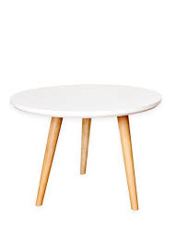
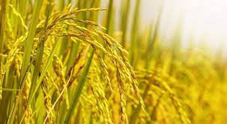
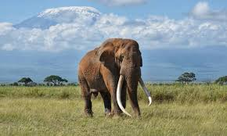

II
VẬT SỐNG VÀ VẬT KHÔNG SỐNG
ha
Hãy cho biết trong các vật sau đây, vật nào là vật sống, vật nào là vật không sống?

Slide 16
VẬT SỐNG
VẬT KHÔNG SỐNG

Slide 17
Có khả năng trao đổi chất với môi trường, lớn lên, sinh sản…
Vật sống
Không có khả năng trao đổi chất với môi trường, lớn lên, sinh sản…
Vật
không sống

Slide 18
Vật trong tự nhiên | Đặc điểm nhận biết |  |  | Xếp loại
 | Trao đổi chất với môi trường | Lớn lên | Sinh sản | Vật sống | Vật không sống
Con gà
Cây hoa hồng
Xe máy

Slide 19
Con hãy tìm thêm ví dụ về về vật sống và vật không sống?

Slide 20

BÀI TẬP VỀ NHÀ
Bài 1: GIỚI THIỆU VỀ KHOA HỌC TỰ NHIÊN
Tiết 1: 1.1 ; 1.2 ( trang 7+8)

Slide 21
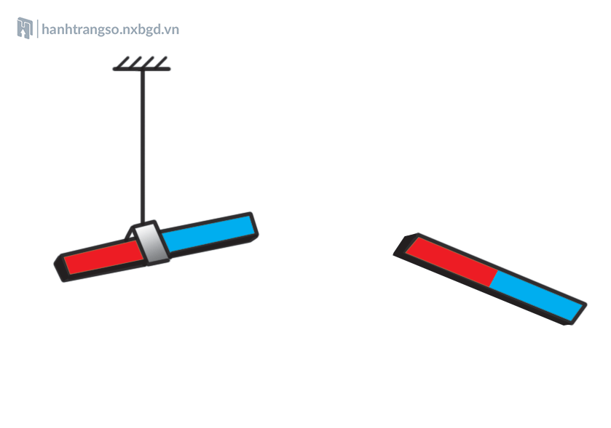
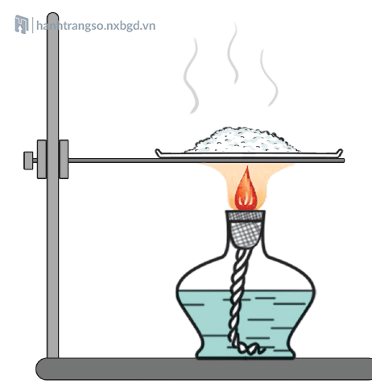
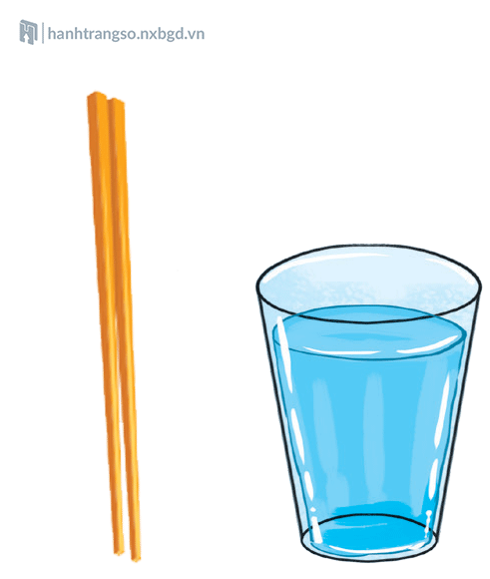
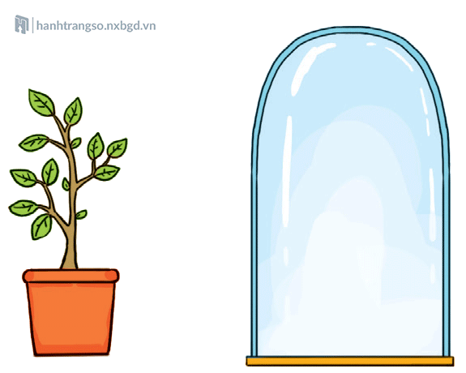
a)
b)
c)
d)

Slide 22
Hiện tượng | Hiện tượng xảy ra
a) Đưa hai nam châm lại gần nhau
b) Đun nóng đường
c) Nhúng chiếc đũa vào cốc nước
d) Dùng bình thủy tinh chụp kín cây xanh
Hai cực cùng tên: Đẩy nhau
Hai cực khác tên: Hút nhau
- Đường bị cháy, đổi màu, đổi vị
- Nhìn thấy đũa bị gãy khúc
- Cây héo dần, rụng lá và chết

Slide 23



III
CÁC LĨNH VỰC CỦA KHOA HỌC TỰ NHIÊN
KHOA HỌC TỰ NHIÊN

Slide 24
HÓA HỌC
VẬT LÝ HỌC
Nghiên cứu các chất và sự biến đổi của chúng.
Nghiên cứu về chuyển động, lực và năng lượng.
KHOA HỌC TỰ NHIÊN
SINH HỌC
THIÊN VĂN HỌC
Nghiên cứu về vật sống.
Nghiên cứu các thiên thể.
KHOA HỌC TRÁI ĐẤT
Nghiên cứu về cấu tạo Trái Đất
và bầu khí quyển bao quanh nó

Slide 25
PHIẾU HỌC TẬP SỐ 2
Hiện tượng | Lĩnh vực khoa học tự nhiên
 | Sinh học | Hóa học | Vật lý
a
b
c
d

Slide 26
Sinh học
Con hãy tìm thêm ví dụ về hiện tượng tự nhiên liên quan tới :
V
Hóa học
Vật lý học

Slide 27
KHOA HỌC TỰ NHIÊN VỚI CÔNG NGHỆ VÀ ĐỜI SỐNG
IV
Dựa vào Hình 1.2, hãy so sánh các phương tiện mà con người sử dụng trong một số lĩnh vực của đời sống khi khoa học và công nghệ còn chưa phát triển và hiện nay

Slide 28
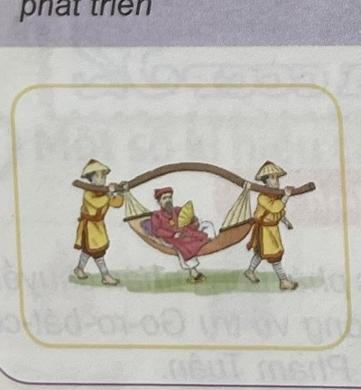
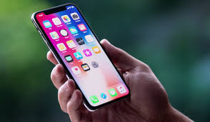
Khi khoa học và công nghệ chưa phát triển
Thông tin liên lạc
Hiện nay

Slide 29
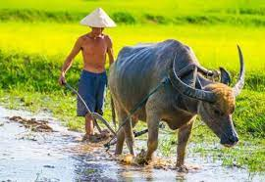
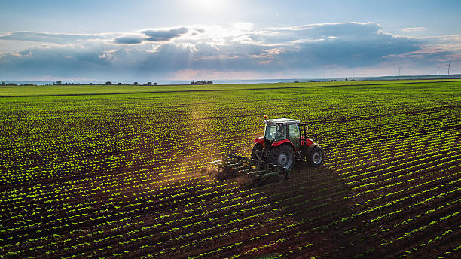
Khi khoa học và công nghệ chưa phát triển
Sản xuất
Hiện nay

Slide 30
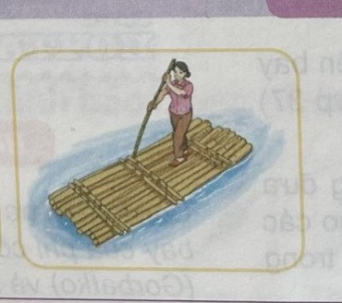
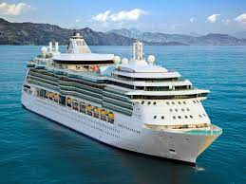
Khi khoa học và công nghệ chưa phát triển
Giao thông vận tải
Hiện nay

Slide 31
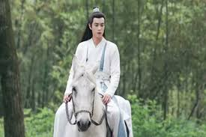
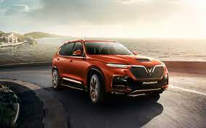
Khi khoa học và công nghệ chưa phát triển
Giao thông vận tải
Hiện nay

Slide 32
Thông tin
Con hãy tìm thêm ví dụ so sánh giữa xưa và nay về
V
Giao thông
Sản xuất

Slide 33
KHOA HỌC TỰ NHIÊN VỚI CÔNG NGHỆ VÀ ĐỜI SỐNG
IV
Các thành tựu của khoa học được áp dụng vào công nghệ, để chế tạo các phương tiện phục vụ cho đời sống con người

Slide 34
KHOA HỌC TỰ NHIÊN VỚI CÔNG NGHỆ VÀ ĐỜI SỐNG
IV
Các thành tựu của khoa học được áp dụng vào công nghệ, để chế tạo các phương tiện phục vụ cho đời sống.

Slide 35
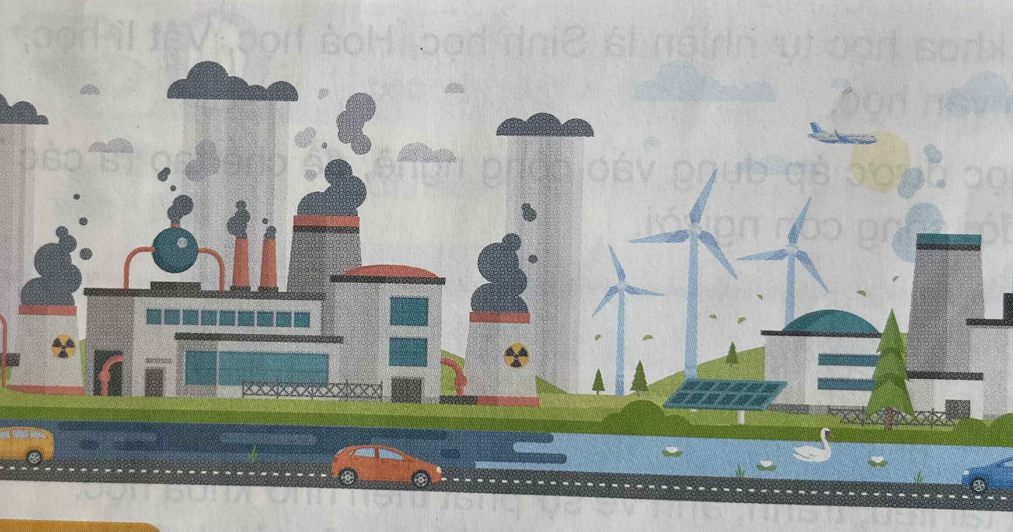
Chỉ ra những lợi ích và tác hại của ứng dụng khoa học tự nhiên trong Hình 1.3 đối với con người và môi trường sống.

Slide 36
Ứng dụng của khoa học tự nhiên cũng có thể gây hại tới môi trường tự nhiên và con người nếu không đúng phương pháp, đúng mục đích.

Slide 37
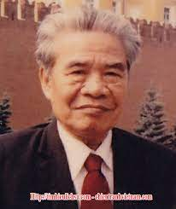
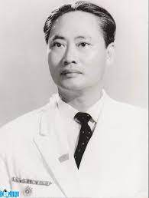
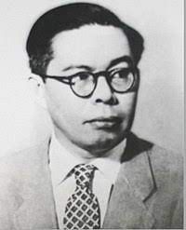
Thông tin một số nhà nghiên cứu khoa học ở nước ta:
GS. Tạ Quang Bửu
KHKT Quân Sự
Kỹ thuật rà phá bom mìn trong chiến tranh
GS. Tôn Thất Tùng
Bác Sĩ phẫu thuật
Lĩnh vực nghiên cứu về gan
GS. Trần Đại Nghĩa
(Phạm Quang Lễ)
KHKT Quân Sự
Nghiên cứu chế tạo vũ khí

Slide 38
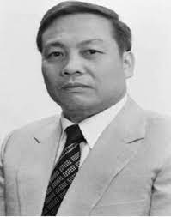
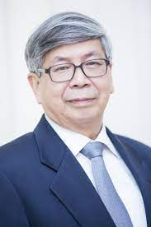

Thông tin một số nhà nghiên cứu khoa học ở nước ta:
GS. Nguyễn Văn Hiệu
Nhà Vật Lí
Lý thuyết chất rắn , trường lượng tử
GS. Đặng Vũ Minh
Nhà Hóa học
Công nghệ nguyên tố hiếm và hóa học
GS. Nguyễn Thục Quyên
Nhà Vật Lí
Điện tử hữu cơ: Quang điện , pin mặt trời…

Slide 39
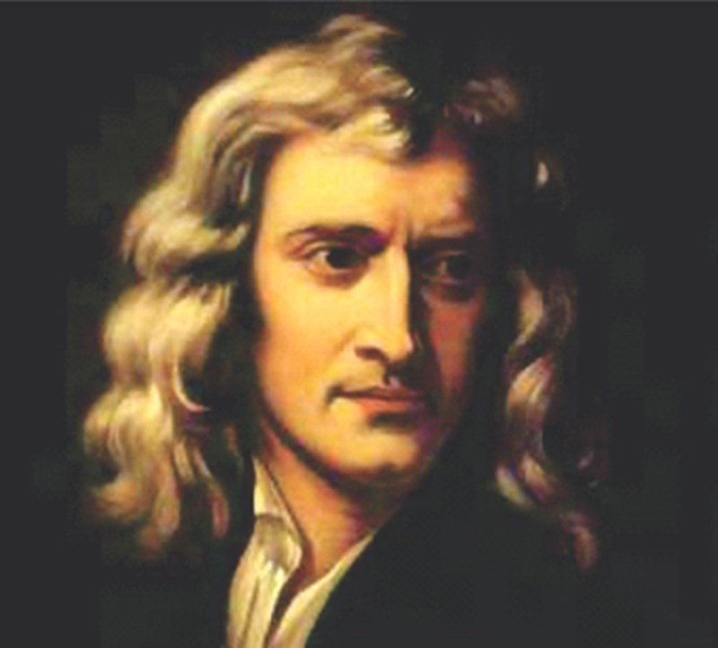
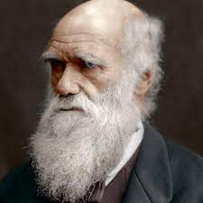
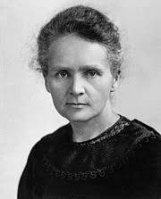
Thông tin một số nhà nghiên cứu khoa học trên thế giới:
Isaac Newton
Nhà Vật Lí, thiên văn học, triết học tự nhiên, toán học
Vạn vật hấp dẫn và 3 định luật Newton
Darwin
Nhà khoa học sinh vật
Lý thuyết chọn lọc
Marie – Curie
Nhà khoa học hóa
Lý thuyết phóng xạ

Slide 40
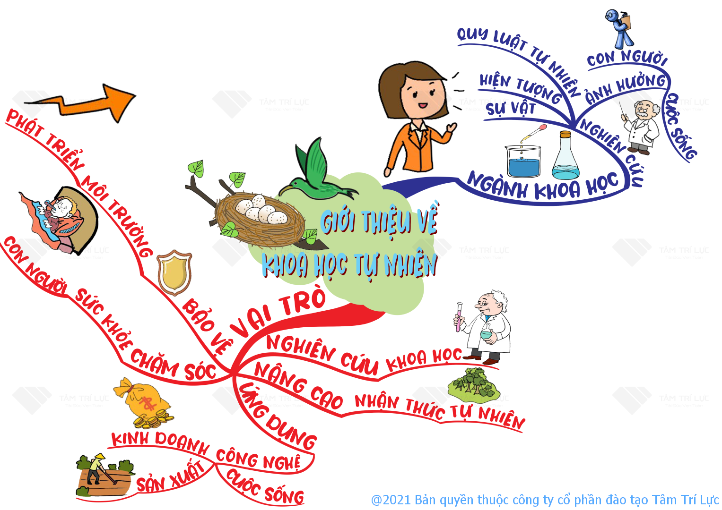

Slide 41
BÀI TẬP VỀ NHÀ
Bài 1: GIỚI THIỆU VỀ KHOA HỌC TỰ NHIÊN
Tiết 2: 1.3 ; 1.4 ; 1.5 ; 1.6 ( trang 8+9+10+11)

